Slide 1
Title I, Part A, Section 1116 (c) Program Overview for SWP
The chart below provides a slide number and the corresponding documentation or suggestions of additional resources to be utilized at the Annual Title I meeting or throughout the academic year as topics at School Site Council (SSC) meetings.
Memorandum 6750.3 Notification of Federal Title I Parent Involvement Mandates
This slide is for presenter’s use only and should be deleted prior to presentation.
Slide # | References/Documents/Materials for Annual Title I Meeting | Slide # | References/Documents/Materials for Annual Title I Meeting
7 Personalization slide | Provide and share the school’s 2020-2021 Title I ranking (the percentage that generated the current year Title I allocation) and the 2020-2021 Title I allocation | 24, 25 | Review copy of the District’s and school’s Parent and Family Engagement Policy
15 | Show audience how they can access a pdf copy of the school’s SPSA from the District’s school page profile. (if you do not know how to locate the pdf, please contact your LD Title I Coordinator) – Spanish version on combined show is provided at the end to add or substitute English version. | 29 Personalization slide | Insert and discuss the school’s 2020-2021 Parent and Family Engagement (7E046) budget
16 Personalization slide | Introduce or prepare a slide of SSC members Explain that the Consolidated Application (ConApp) is a school district document that allows state and federal funds to flow from CDE to school districts Policy Bulletin 6745.2: Guidelines for the Required English Learner Advisory Committee and School Site Council | 30 Personalization slide | List parent and family engagement activities planned for the school year (e.g., Math Night, Back to School Night, Open House, SSC meetings, parent workshops, etc.)
19 | SPSA—The Cycle of Continuous Improvement In the Development of the SPSA - Spanish version on combined show is provided at the end to add substitute English version. | 34 Personalization slide | Insert and discuss the school’s 2020-2021 Targeted Student Population budget
20 Personalization slide | List school’s 2020-2021 Title I [7S046] (May use budget summary from SPSA) | 37 Personalization slide | Introduce or prepare a slide of paraprofessionals and indicate content focus and/or grade level support
N/A | Schoolwide Program School Letter at https://achieve.lausd.net/Page/3757 | 40,41 Personalization slide | List and discuss the school’s academic and other relevant data for 2020-2021 Link to a 90 second CA Dashboard video prepared for CDE. Identify if school is a CSI, ATSI, TSI School
Notes:
1

Slide 2

Title I Annual Meeting
Reunión Anual de Título I
2020-2021 Title I Program Overview
for Schoolwide Program (SWP) Schools
Repaso General del Programa Título I 2020-2021 para Escuelas bajo el Programa para Toda la Escuela
Notes:
Bienvenidos a nuestra Reunion anual de Titulo I

Slide 3

Purpose of the Overview
Propósito del Repaso General
To inform parents and family members about the Title I Program and its requirements
Informar a los padres y las familias acerca del Programa Título I y sus equisitos

Slide 4


Purpose of Title I
Propósito de Título I
“…is to provide all children significant opportunity to receive a fair, equitable, and high-quality education, and to close educational achievement gaps.” Every Student Succeeds Act (ESSA), Title I, Part A, Section 1001
“...es para proveerles a todos los niños la oportunidad de recibir una educación justa, equitativa y significativa, de alta calidad, y para cerrar las brechas de rendimiento en la educación.” Ley de Éxito para Todos los Estudiantes (ESSA, por sus siglas en inglés) Título I, Parte A, Sección 1001

Slide 5
What is Title I?
¿Qué es el Programa Título I?
Supplemental federal funds to help meet the educational needs of low-achieving students in high-poverty schools
LAUSD schools must have a poverty ranking of at least 45% to be Title I
Fondos federales que suplementan al ayudar en atender las necesidades educativas de los estudiantes de bajo rendimiento en escuelas con altos índices de pobreza.
Las escuelas de LAUSD deben de tener una clasificación según el nivel de pobreza de mínimamente 45% para que sean consideradas como escuelas Título I.
Notes:
Para ser una escuela de Titulo I la escuela tiene que calificar segun el nivel de pobreza de minimamente 45%.

Slide 6
What Do Title I Schools Do?
¿Qué es lo que hacen las escuelas de Título I?
Title I schools deliver supplemental services as a Targeted Assistance School (TAS) or through a comprehensive school-wide plan under the Schoolwide Program (SWP) model.
Las escuelas bajo el programa Título I prestan servicios suplementarios como Escuela de Ayuda Específica (TAS, por sus siglas en inglés) o por medio de un plan integral para toda la escuela con el modelo de Programa Aplicable a Toda la Escuela (SWP, por sus siglas en inglés).

Slide 7
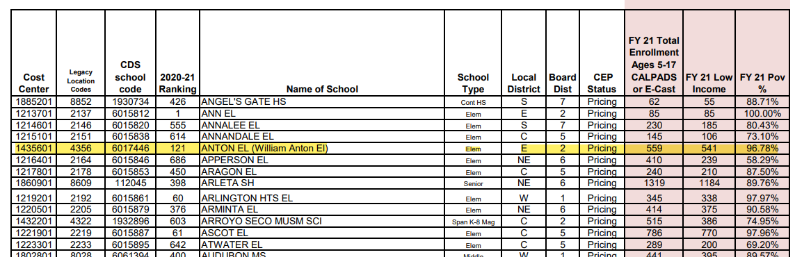
School’s Poverty Ranking
Clasificación Escolar de Pobreza
Notes:
Poverty ranking based on free- or reduced-price meal applications and/or Cal WORKS.
Clasificación de pobreza basada en solicitudes de comidas gratuitas o de precio reducido y / o Cal WORKS.

Slide 8
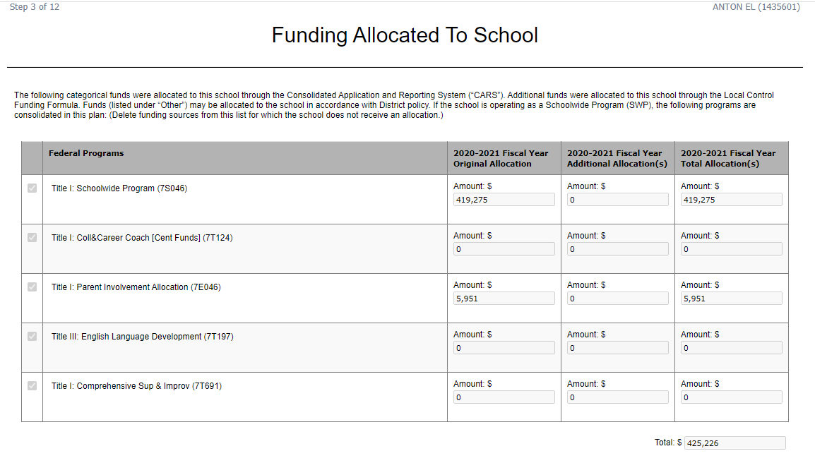
2020-21 Title I Allocation
Adjudicaciones de Título I 2020-21
Notes:
The total Funding allocated to Anton was $425,226.
El financiamiento total asignado a Anton fue de $ 425,226.

Slide 9
Who Receives Title I Services?
¿Quién recibe servicios de Título I?
Although schools are eligible for Title I funding based on poverty, the selection process for providing Title I services to students is not based on low-income.
It is based entirely on academic achievement.
Aunque las escuelas son elegibles para fondos de Título I basado en el porcentaje de estudiantes que viven en un nivel de pobreza, el proceso de la selección para proveer servicios Título I a los estudiantes no se basa en bajos ingresos.
Se basa totalmente en el rendimiento académico.
Notes:
El proceso de selección para brindar servicios de Título I a los estudiantes no se basa en personas de bajos ingresos.
Se basa íntegramente en el rendimiento académico.

Slide 10
What are Supplemental Funds?
¿Qué son los fondos suplementarios?
Federal Title I, Part A funds are supplemental to:
State funds (Local Control Funding Formula/general funds) that the school receives for providing an educational program for all students; and
Services that are required by law for English learners and children with disabilities.
Los fondos federales Título I Parte A son suplementarios a:
Fondos estatales (Fórmula Local de Financiación de Control/fondos generales) que la escuela recibe para que proporcione un programa educativo a todos los estudiantes; y
Los servicios requeridos bajo ley para todos los aprendices de inglés y los niños con discapacidades.
Notes:
10
Los fondos federales Título I Parte A son suplementarios a:
Fondos estatales que la escuela recibe para todos los estudiantes y los servicios requeridos bajo ley para todos los aprendices de inglés y los niños con discapacidades.

Slide 11

Schoolwide Program
(SWP)
School/Escuela con Programa Aplicable a Toda la Escuela
(SWP)
Notes:
Titulo I es un Programa applicable a toda la escuela.

Slide 12
The Two Title I Models for Serving Students/ Dos Modelos Título I para Proveer Servicios para los Estudiantes
May serve All Students at the school based on the needs assessment but must address the needs of students most at risk
Se prestan servicios a todos los estudiantes en la escuela con base a la evaluación de las necesidades, no obstante se deben atender las necesidades de los estudiantes que están más propensos a riesgo
Schoolwide Program (SWP)/Programa Aplicable para Toda la Escuela (SWP)
Supplemental Funds
Fondos Suplementarios
Targeted Assistance School Program (TAS)/Programa escolar de ayuda específica (TAS)
Supplemental Services
Serves only Identified Title I Students based on multiple objective criteria
Se prestan servicios a estudiantes identificados como estudiantes bajo el programa Título I en base a varios requisitos objetivos
Servicios Suplementarios
Notes:
Hay 2 diferentes modelos para proveer servicios. Anton es una escuela donde se prestan servicios a todos los estudiantes con base a la evaluacion de las necesidades de los estudiantes con la intencion de attender las necesidades de los estudiantes que estan mas propensos a riesgo.

Slide 13
School Plan for Student Achievement (SPSA)
Plan Escolar para el Rendimiento Académico Estudiantil (SPSA, por sus siglas en inglés)
California Education Code 64001 requires that districts receiving funding through the Consolidated Application (ConApp) process ensure that participating schools write a SPSA.
El Código de Educación del Estado de California 64001 requiere que los distritos que reciben fondos mediante el proceso de la Solicitud Consolidada (ConApp), deben asegurarse que las escuelas participantes escriban un SPSA.
Notes:
13

Slide 14

Schoolwide Programs (SWP)/
Programas para Toda la Escuela (SWP)
SWP schools write a comprehensive school plan to upgrade the core academic program in a high-poverty school, without distinguishing between eligible and ineligible children. All students may benefit from the additional services based upon the identified needs described in the plan, but the services must help students most at risk. Las escuelas SWP escriben un plan escolar integral para actualizar su programa académico básico en una escuela con altos niveles de pobreza, sin hacer distinción entre niños que califican y aquellos que no. Todos los estudiantes pueden tener el beneficio de los servicios adicionales basados en las necesidades identificadas que se describen en el plan, pero los servicios deben de ayudar a los estudiantes que estén en mayor riesgo.

Slide 15

School Plan for Student Achievement (SPSA)/
Plan Escolar para el Rendimiento Académico Estudiantil
(SPSA, por sus siglas en inglés)
https://spsa.lausd.net/ArchivePlan/ArchivePlanDoc.aspx?Costcenter=1435601&SchoolYear=2020
Notes:
15
This has a hyper link to Anton’s SPSA which is also located on our school website.
Esta diapositiva tiene el hipervínculo al SPSA de Anton y también se encuentra en el sitio web de nuestra escuela.

Slide 16
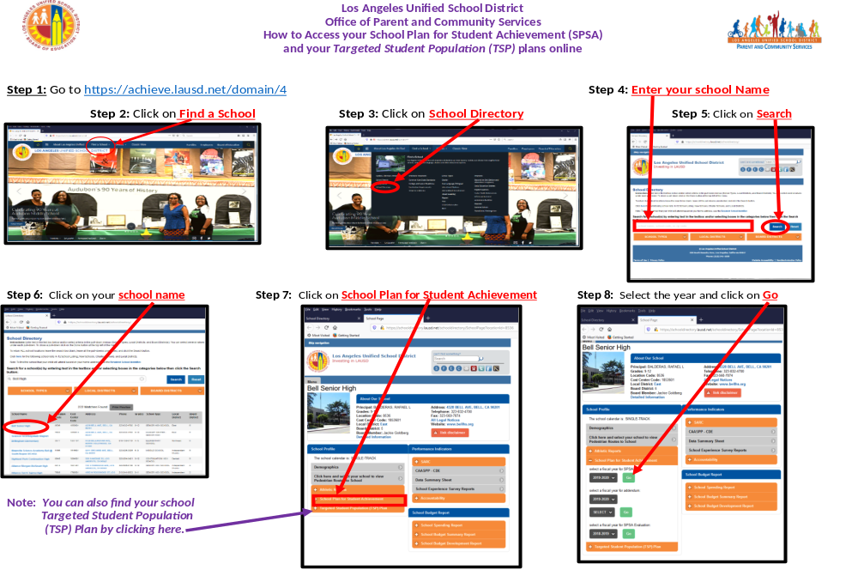

Slide 17
School Site Council (SSC)
Consejo Escolar (SSC, por sus siglas en inglés)
California Education Code 65000 requires Title I schools to establish a School Site Council (SSC) as the decision-making council for all programs funded through the Consolidated Application.
El Código de Educación del Estado de California 6500 requiere que las escuelas de Título I establezcan un Consejo del Plantel Escolar (SSC) como el consejo que toma decisiones referentes a todos los programas financiados mediante la Solicitud Consolidada.
Notes:
Una escuela Titulo I tambien require tener un consejo escolar (SSC)

Slide 18

2020-21 ANTON SSC Members
2020-21 Miembros del consejo SSC de ANTON
Parents:
Lidia Casas (2nd yr)
Bibiana Dominguez(2nd yr)
Oneyda Vellez(2nd yr)
Xochitl Martinez(1st yr)
Dulce Morales(1st yr)
Alternate: Erika Zambrano
Teachers:
6. Leslie Perez -Spec. Ed
(2nd yr)
7. Sandra Soltero- Title 1 & Instructional Coach
(2nd yr)
8. Laura Webber - 4th Gr.
(1st yr)
Other Staff:
9. Dolores Munoz -Asst.Principal (2nd yr)
10. Jose Hernandez - Non-elected member
Notes:
Estos son los miembros del consejo escolar SSC de Anton.

Slide 19
School Plan for Student Achievement (SPSA)
Plan Escolar para el Rendimiento Académico Estudiantil (SPSA)
SSC is responsible for developing, reviewing, and approving the SPSA.
Goals and activities described in the SPSA must be aligned to data that will address specific student needs.
SPSA must be evaluated annually.
El SSC tiene la responsabilidad de desarrollar, repasar, y aprobar el SPSA.
Las metas y actividades descritas en el SPSA deben concordar con los datos que se atenderán las necesidades específicas de los estudiantes.
Se debe de evaluar anualmente el SPSA.
Notes:
NOTE: SSC must receive advice from appropriate school advisory committees when developing the SPSA. The SPSA must be reviewed and certified by appropriate school advisory committees.
NOTA: El SSC debe recibir asesoramiento de los comités asesores escolares apropiados al desarrollar el SPSA. El SPSA debe ser revisado y certificado por los comités asesores escolares apropiados.

Slide 20
School Plan for Student Achievement (SPSA)
Plan Escolar para el
Rendimiento Académico Estudiantil (SPSA)
The SPSA includes:
Comprehensive Needs Assessment (data analysis and annual SPSA Evaluation)
Goals and objectives (measurable and based on student data)
Evidence-based, effective methods and instructional strategies that address student needs
Budget
Process for monitoring implementation of planned actions
El SPSA incluye:
Evaluación integral de las necesidades – (análisis de los datos y Evaluación del SPSA)
Metas y objetivos (mensurables y se basan en los datos estudiantiles)
Métodos eficaces fundamentados por evidencias y estrategias didácticas que atienden las necesidades estudiantiles
Presupuesto
Proceso para dar seguimiento a la implementación de las acciones planificadas
Notes:
NOTE: Goals of the LCAP Federal Addendum (LEA Plan) are embedded in the SPSA
NOTA: Los objetivos del Anexo federal de LCAP (Plan LEA) están incluidos en el SPSA

Slide 21
The Cycle of Continuous Improvement in the Development of the SPSA
Conduct Comprehensive Needs Assessment
(Data analysis and SPSA Evaluation)
Develop Measurable Objectives and Identify Strategies/Actions/Tasks in the SPSA Goal Pages
Develop Budget Based Upon Prioritized Expenditures that Support the Strategies/Actions/Tasks Described in the Goals
Monitor Implementation
Identify Proposed Expenditures in the SPSA and Ensure they are Aligned with the Strategies/Actions/Tasks in the Goals

Slide 22
El Ciclo de la Mejora Constante en la Elaboración del SPSA
Realizar la Evaluación Integral de las Necesidades
(Análisis de Datos y Evaluación del SPSA)
Desarrollar objetivos mensurables e identificar las estrategias/acciones/actividades en las páginas del SPSA
Desarrollar un presupuesto basado en los gastos clasificados por prioridad que apoyen las estrategias/acciones/actividades descritas en las metas
Monitorear la Implementación
Identificar los gastos propuestos en el SPSA y asegurarse que concuerden con las estrategias/acciones/actividades en las metas
Notes:
El ciclo de mejorar constant enla elaboracion del SPSA require un analisis de datos y una evaluacion del SPSA. Luego desarollamos objetivos y identificamos estrategias y acciones para lograr nuestras metas. Esto se escribe en el SPSA. Asi es como desarollamos un presupuesto basado en los gastos clasificados por prioridad que apoyan las estrategias y acciones descritas en las metas tenemos que identificar los gastos propuestos en el SPSA y ASEGURARNOS QUE CONCUERDEN CON LAS ESTRATEGIAS Y Actividades que describimos en las metas en el SPSA. Todo esto se tiene que monitorear usando datos de examenesde los estandares como DIBELS, SBAC, IABs, y ELPAC .

Slide 23
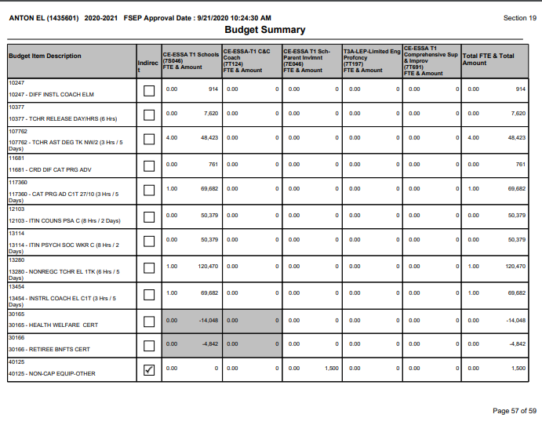
2020-2021 School’s Title I Allocation and Expenditures/
Adjudicaciones y Gastos Escolares Título I para el Año Escolar 2020-2021
Notes:
23
This is a Budget Summary of Title I expenditures.
Este es un resumen presupuestario de los gastos del Título I

Slide 24
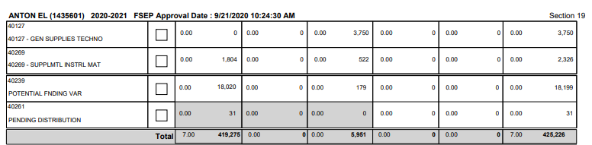
Total:$425,226

Slide 25
Title I SWP
and
Parent
And Family Engagement
Programa Título I Aplicable a Toda la Escuela
y
la Involucración de los padres y las familias

Slide 26
What is Parent and Family Engagement?
¿Qué es la involucración de los padres y las familias?
Under ESSA:
The term, parent and family engagement, means the participation of parents and family members in regular, two-way and meaningful communication involving student academic learning and other school activities. Title VIII, Part A, Section 8101(39)
En virtud de ESSA:
El término involucración de los padres y la familia se refiere a la participación de los padres y miembros de la familia de manera regular, de dos vías y por medio de una comunicación significativa que se centra en el aprendizaje académico de los estudiantes y otras actividades escolares. Título VII, Parte A, Sección 8101(39)
Notes:
26
ESSA – Every Student Succeeds Act
La ley Every Student Succeeds Act (ESSA) es la principal ley de educación de la nación para todas las escuelas públicas. La ley responsabiliza a las escuelas de cómo los estudiantes aprenden y se desempeñan.

Slide 27
What is Parent and Family Engagement?
¿Qué es la involucración de los padres y las familias?
LAUSD offers parent and family engagement opportunities at the central level, at our Local District and Community of Schools, and at our school.
Please consider how you might be willing to learn more and support other parent leaders by participating in these opportunities.
LAUSD ofrece oportunidades para la involucración de los padres y familias a nivel central, en nuestros Distritos Locales y Comunidades de Escuelas, así como en nuestra escuela.
Por favor considere cómo usted podría estar dispuesto a aprender más y apoyar a otros padres líderes participando en estas oportunidades.
Notes:
27

Slide 28
District Title I Parent and Family Engagement Policy
Política del Distrito para la Involucración de los Padres y la Familia
LAUSD adopted a Districtwide Title I Parent and Family Engagement Policy on June 12, 2018.
Policy is distributed annually to parents whose students attend a Title I school.
LAUSD adoptó una Política Título I para la Participación de los Padres y la Familia el 12 de junio de 2018
Anualmente se distribuye la política a los padres cuyos niños asisten a una escuela bajo el Programa Título I
Notes:
28

Slide 29
District Title I Parent and Family Engagement Policy
Política del Distrito para la Involucración de los Padres y la Familia
The Title I Parent and Family Engagement Policy describes how the District will:
Strengthen parent and school capacity for building relationships and supporting student academic achievement
Annually evaluate the policy, identify barriers to successful engagement, and design strategies to decrease the barriers
Involve parents in the development of the Local Control and Accountability Plan Federal Addendum (former LEA Plan)
The District’s annual Parent Student Handbook also provides parents with information on parent involvement and ESSA mandates.
La Política Título I para la Involucración de los Padres y las Familias describe cómo el Distrito hará lo siguiente:
Fortalecerá la capacidad de los padres y la escuela para desarrollar relaciones y apoyar el rendimiento académico estudiantil
Evaluará anualmente la política, identificará las barreras para una involucración exitosa y diseñar estrategias para disminuir las barreras
Involucrará a los padres en el desarrollo del Anexo Federal del Plan de Control Local para Rendir Cuentas (previamente el plan de la LEA)
El Manual para Estudiantes y Padres del Distrito también provee a los padres con información referente a la involucración de los padres y las obligaciones de ESSA.
Notes:
El distrito y Nosotros queremos fortalecer la capacidad de los padres y le escuela para apoyar el rendimiento academico estudiantil. Queremos trabajar juntos y envolucrar a los padres y todos de la escuela para disenar estrategias para mejorar nuestra escuela ANTON.

Slide 30




2020-2021 Parent-Student Handbook
2020-21 Family and Student Handbook also available to support families
Manual 2020-2021 para los Padres y los Estudiantes
Manual 2020-21 para las Familias y Estudiantes también esta disponible para apoyar las familias
Notes:
El hipervínculo al manual del estudiante para padres se encuentra en esta diapositiva.

Slide 31
School Parent and Family Engagement Policy
Política Escolar para la Participación de los Padres y la Familia
In addition to the District’s Parent and Family Engagement Policy, each Title I school must:
Develop, with parents, its own written School Title I Parent and Family Engagement Policy at the beginning of each year.
Mail the policy to parents in the Fall semester so parents know how the school will support them during the year.
Además de la Política del Distrito para la Involucración de los Padres y las Familias, cada escuela de Título I debe de hacer lo siguiente:
Desarrollar, con los padres, su propia Política Escolar Título I para la Involucración de los Padres y la Familia escrita al principio de cada año.
Enviar la política por correo a los padres en el semestre de otoño para que los padres sepan cómo la escuela los apoyará durante el año.
Notes:
31
The policy describes how the school will carry out the parent and family engagement requirements in Every Student Succeeds Act, Title I, Part A, Section 1116. The policy must be agreed on by parents.

Slide 32
Required School-level Activities Actividades Requeridas a Nivel Escolar
Annual Title I Meeting
Flexible number of meetings
Workshops on curriculum and assessment
Opportunity to request regular meetings
School Parent and Family Engagement Policy
School-Parent Compact (a component of the school policy)
Training of staff and parents to partner with each other
Reunión Título I cada año
Número flexible de reuniones
Talleres acerca del plan de estudios y las evaluaciones
Oportunidades para solicitar reuniones ordinarias
Política Escolar para la Participación de los Padres y la Familia
Contrato entre la Escuela y los Padres (un componente de la política escolar)
Capacitación del personal y los padres para que se asocien entre sí
Notes:
32
Estas son las actividades requeridas para la involucración de los padres y las familias

Slide 33
Required Set-Aside for Parent and Family Engagement
(Program Code 7E046)
Apartado requerido para la involucración de los padres y las familias
(Código de Programa 7E046)
Title I schools must use Title I set-aside funds to support the Title I Parent and Family Engagement Policy
Las escuelas de Título I deben de usar los fondos apartados de Título I para apoyar la política Título I para la Involucración de los Padres y la Familia
The proposed budget from this year’s allocation is: $5,951
El presupuesto propuesto para las asignaciones de este año es: $5,951

Slide 34
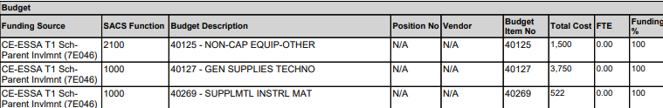
2020-2021 School Parent and Family Engagement Activities
Actividades Escolares para la Involucración de los Padres y la Familia para el 2020-2021
Notes:
34

Slide 35
Parents’ Right to Know
El Derecho a Saber de los Padres
ESSA requires Title I, Part A schools to notify parents at the beginning of each school year that they may request information about the qualifications of their children’s teachers and paraprofessionals who provide educational assistance to their children. ESSA, Title I, Part A, Section 1112(e)
La ley ESSA requiere que las escuelas que reciben fondos Título I, Parte A, notifiquen a los padres al inicio del año escolar de su derecho para solicitar información referente a las cualificaciones de los maestros y asistentes de sus hijos quienes proveen ayuda educacional. Título I Parte A, Sección 1112(e) de ESSA
Notes:
35
ESSA Every Student Succeeds Act

Slide 36
Targeted Student Population
Funds to Support Student Subgroup Goals, Achievement and Family Engagement
Fondos de poblaciones estudiantiles específicas
para apoyar las metas, logros para los subgrupos estudiantiles y la involucración de las familias
36

Slide 37
Targeted Student Population
Poblaciones estudiantiles específicas
Targeted Student Population funds are allocated to schools support the needs of students identified as English learner, Reclassified as Fluent English Proficient (RFEP), low income, and foster youth.
The decision on how to use the funds does not require a vote of existing councils and/or committees but there is an expectation that input has been sought.
In addition, because schools must ensure that the expenditures in all the TSP funds are aligned to LAUSD’s LCAP goals and meet the needs of one or more of the target populations, schools must annually submit a TSP plan to the Local District Director for approval during budget development.
Los fondos de población estudiantil específica se asignan a las escuelas para apoyar las necesidades de los estudiantes identificados como aprendices de inglés, estudiantes reclasificados como competentes en inglés (RPEP), de bajos ingresos y jóvenes en adopción temporal.
La decisión sobre cómo utilizar los fondos no requiere el voto de los consejos y/o comités existentes, pero hay una expectativa de que se han buscado aportaciones.
Además, debido a que las escuelas deben asegurar que los gastos en todos los fondos del TSP estén alineados con las metas del LCAP del LAUSD y atiendan las necesidades de una o más de las poblaciones objetivo, las escuelas deben presentar anualmente un plan del TSP al Director del Distrito Local para su aprobación durante el desarrollo del presupuesto.
Notes:
37

Slide 38
2020-2021 School’s Targeted Student Population Funds
Fondos 2020-21 para las poblaciones estudiantiles específicas en las escuelas
List the school’s 2020-21 TSP allocation and discuss how these funds (along with the school’s categorical program funding) support student subgroup goals, achievement and family engagement.
Notes:
38

Slide 39
Title I SWP
and
Teachers
and Paraprofessionals
Título I Aplicable a Toda la Escuela
y
Maestros
y asistentes de maestros

Slide 40
Teacher Qualifications
Cualificaciones de los Maestros
Teachers should meet applicable State certification and licensure requirements at the time of employment.
Los maestros deben cumplir con los requisitos estatales y de certificación que corresponden durante su tiempo de contratación de empleo.
Notes:
40

Slide 41
Paraprofessional Qualifications
Cualificaciones de Asistentes de Maestros
    All new hires are required to pass the District Proficiency Test* and must meet the following criteria:
      High School Diploma/GED
      AND
      Have 60 semester or 90 quarter units from a recognized college or university OR
      Have an associate (or higher) degree from a recognized college or university OR
      Pass the Instructional Assistance Test
      *new hires with a Bachelor’s degree or higher do not need to take the District Proficiency Test
    Se requiere que todo nuevo empleado apruebe el Examen de Competencia* del Distrito y debe reunir los siguientes requisitos :
      Diploma de la Escuela Preparatoria/Diploma de educación general
      Y
      Obtenido 60 créditos académico de semestre o 90 créditos académicos de trimestre de un colegio comunitario acreditado o universidad, O
      Poseer un título de dos años (o mayor) de un colegio comunitario acreditado o universidad, O
      Aprobar el examen de ayuda de instrucción
      *todo nuevo empleado con una licenciatura o mejor no necesita tomar el examen de competencia del Distrito.
Notes:
41
Tienen que pasar el examen del distrito y estar tomando clases en el colegio comunitario o universidad.

Slide 42
Accountability
-Academic Achievement
-English Learner Progress
-Suspensions
-Graduation
-College/Career Readiness
-Chronic Absenteeism
Cumplimiento
-Rendimiento académico
-Progreso de los aprendices de inglés
-Suspensiones
-Graduación
–Preparación para la universidades y las carreras
-Ausentismo crónico
42

Slide 43
State Accountability System
Sistema Estatal de Rendición de Cuentas
The State Plan has many components, including a description of the new accountability system, which contains:
  Data points for accountability
  How the State will identify and support the lowest-performing schools and schools with low subgroup performance.
El plan estatal incluye muchos componentes que incluyen una descripción del nuevo sistema de rendición de cuentas, que incluye:
  Puntos de datos para el cumplimiento
  Manera cómo el estado identificará y apoyará a las escuelas con el más bajo desempeño y las escuelas con el más bajo desempeño académico por subgrupo.
Notes:
Data points are based on the California School Dashboard (available at caschooldashboard.org) or Whole Child Platform.
Los puntos de datos se basan en el Tablero de mandos de la escuela de California (disponible en caschooldashboard.org) o en Whole Child Platform.

Slide 44
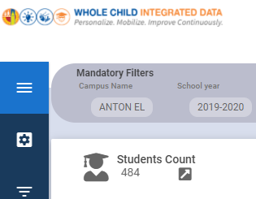
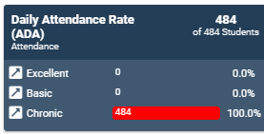
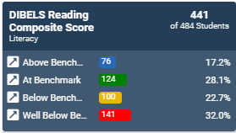
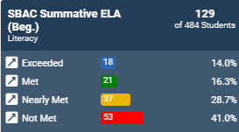
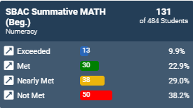
2020-2021 School Data
Datos Escolares 2020-2021
Notes:
44
No tenemos datos del 2020-21. Estos son algunos datos escolares del ano 2019-2020. El azul está por encima del punto de referencia. El verde está en el punto de referencia. El amarillo indica debajo del punto de referencia. El rojo está muy por debajo del punto de referencia.
1. Tasa de asistencia diaria. 2. Puntaje compuesto de lectura DIBELS
3. SBAC sumativo ELA 4. SBAC sumativo Matematicas

Slide 45

If identified as CSI, ATSI or TSI, list here
The California School Dashboard identifies the school’s progress, as well as how the Los Angeles Unified School District is doing overall.
El Tablero de datos escolares de California identifica el progreso de la escuela, así como cómo del Distrito Escolar Unificado de Los Ángeles se está desempeñando en general.
“Around the Dashboard in 90 Seconds”
https://youtu.be/0fuT2MoLpgQ

Slide 46

YOU ARE OUR PARTNERS
USTEDES SON NUESTROS SOCIOS
At LAUSD, schools and families are working together to ensure all students are college-prepared and career-ready. Together we can equip our students with the foundation of skills needed for the 21st century.
En LAUSD, las escuelas y las familias están trabajando conjuntamente para asegurarse que todos los estudiantes están listos para ingresar a una universidad o para las carreras. Juntos, podremos preparar a nuestros estudiantes con las destrezas bases necesarias para el siglo 21

Slide 47

Thank You!
¡Gracias!
Notes:
Gracias por asistir! ¡La colaboración de todas las partes interesadas es necesaria para apoyar a nuestros estudiantes de Anton!

Slide 48



Resources
Recursos
For additional questions regarding the school’s Title I Program, please contact the Principal or designee.
Si tiene aún más dudas acerca del Programa Título I de su escuela, por favor contacte al director o persona asignada.
Notes:
48

Slide 49
